Slide 1
组会汇报
汇报人：叶程轶
时间：2024.3.23

Slide 2
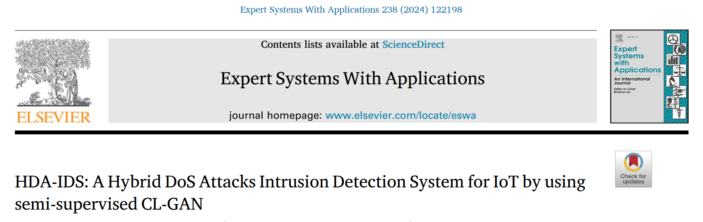
1.文献阅读

Slide 3
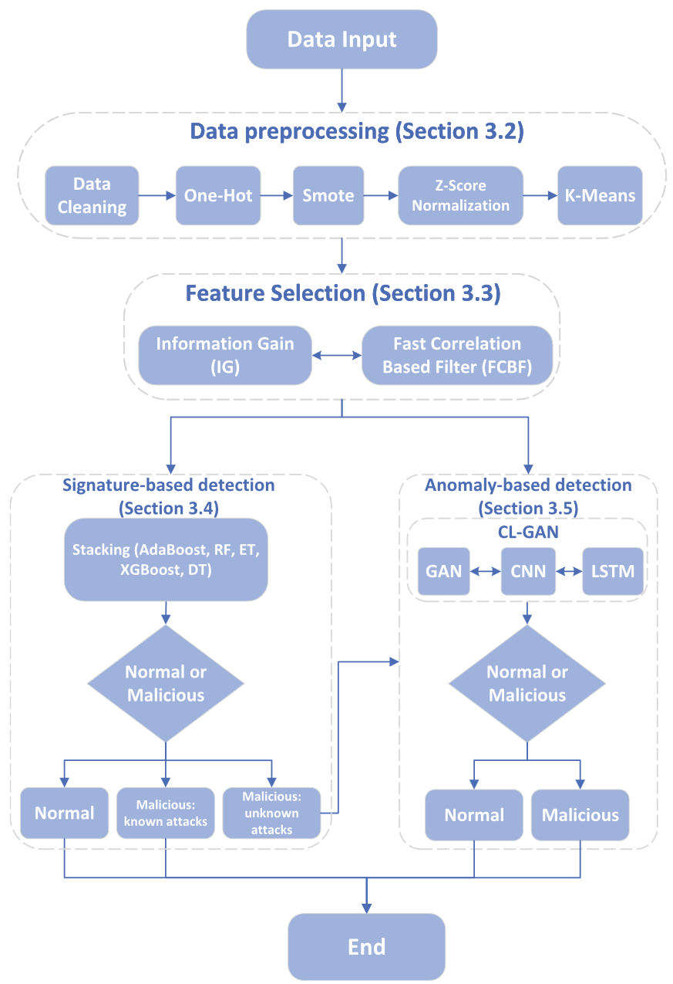
1.模型结构
Notes:
采用了堆叠技术，其中 XGBoost、GBDT、AdaBoost、RF 和 ET 的输出用作对 DoS 和僵尸网络攻击的已知实例进行分类的输入。

Slide 4
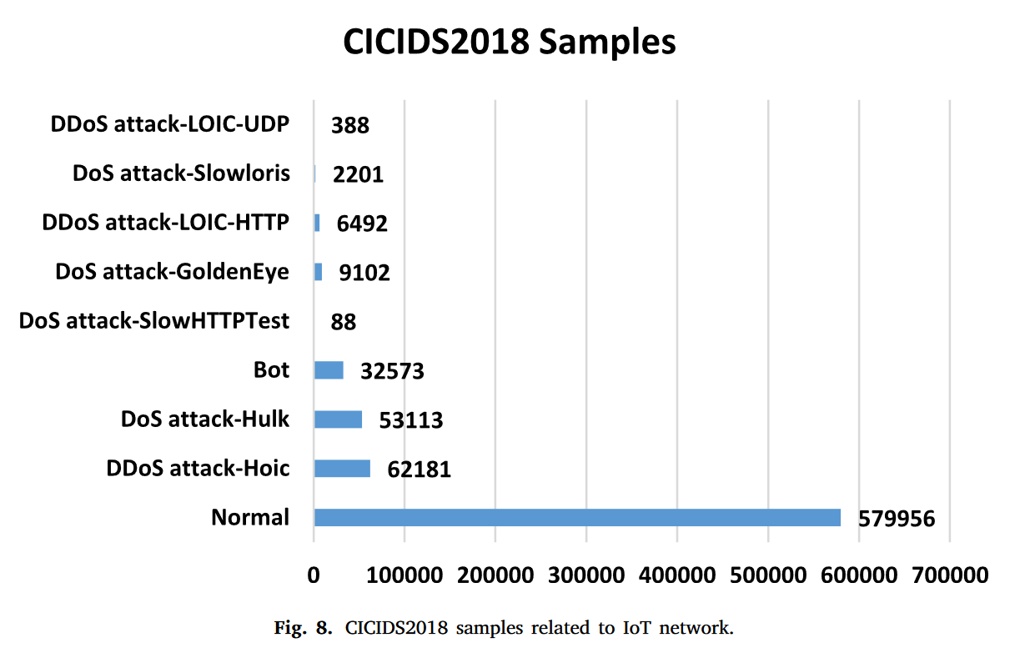
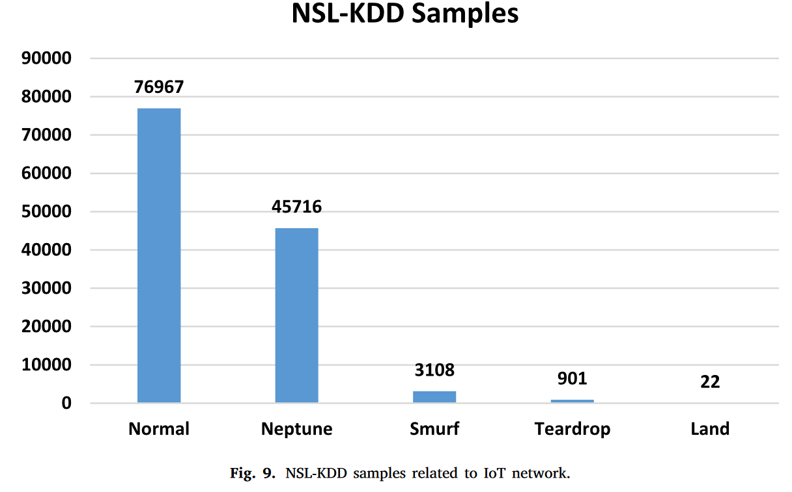
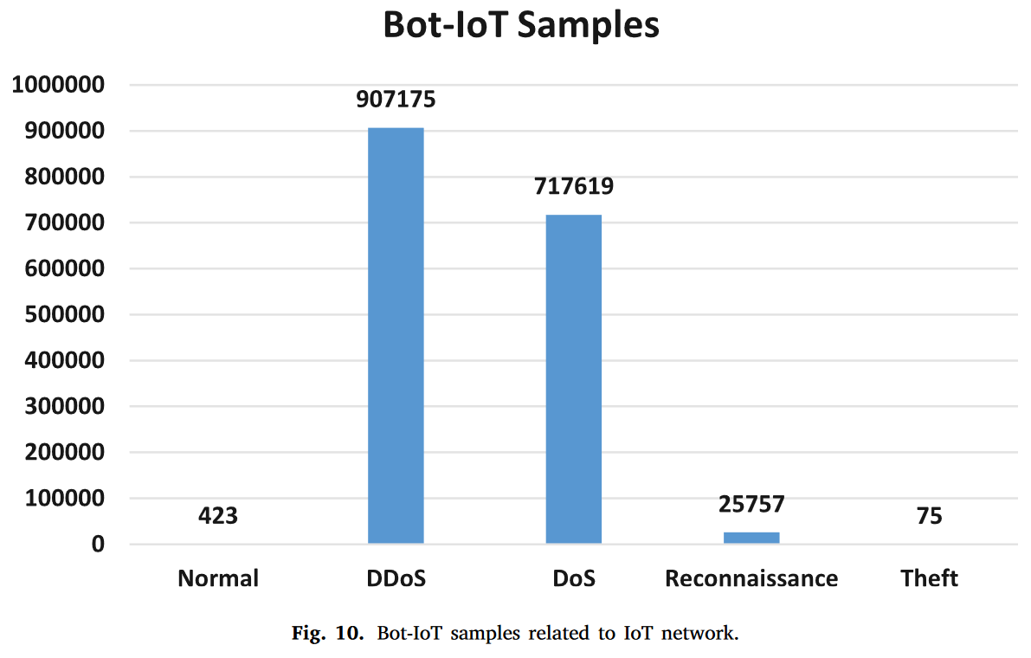
Notes:
采用了堆叠技术，其中 XGBoost、GBDT、AdaBoost、RF 和 ET 的输出用作对 DoS 和僵尸网络攻击的已知实例进行分类的输入。

Slide 5
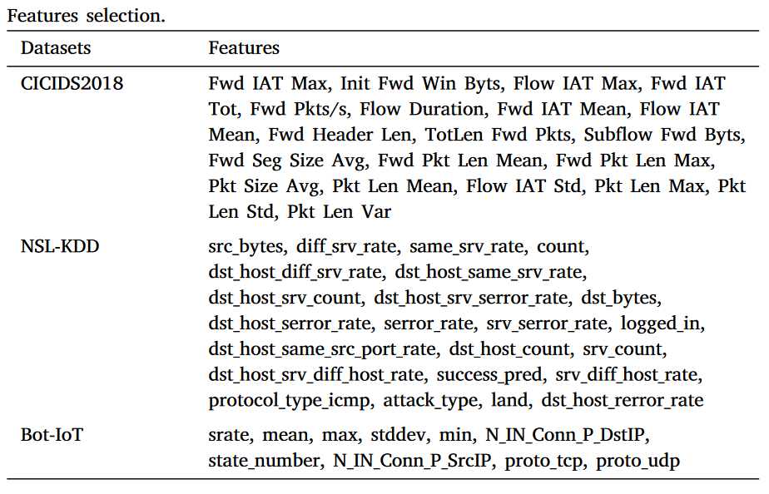
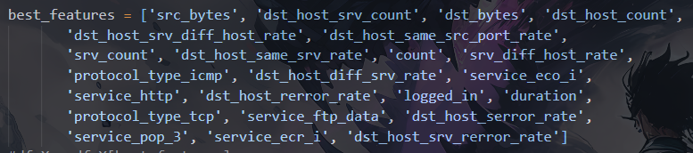
特征选择

Slide 6
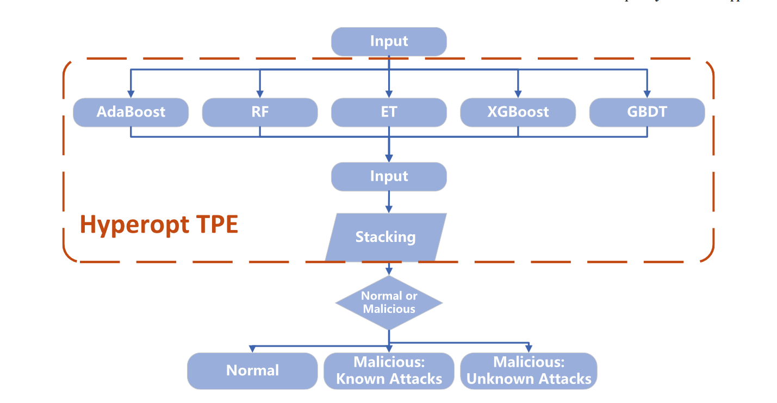
Notes:
Hyperopt 集成了许多优化算法，包括随机搜索、模拟退火和 TPE

Slide 7
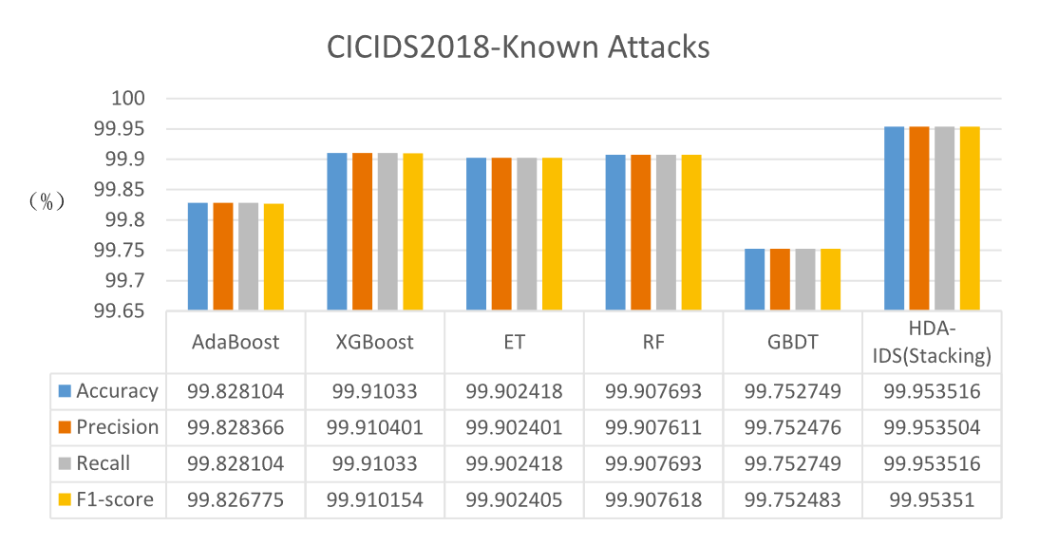

Slide 8
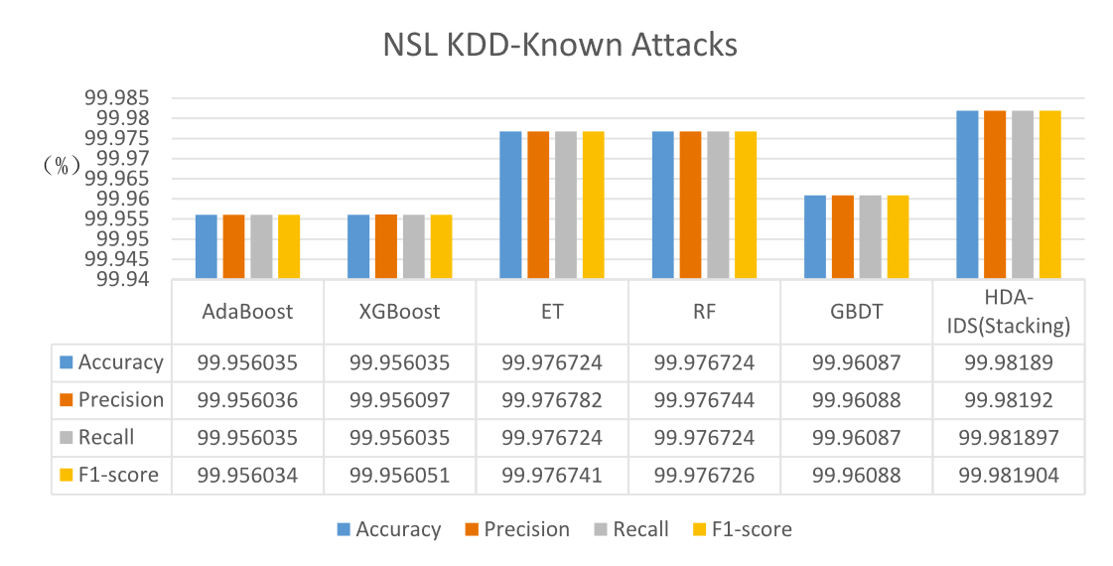

Slide 9
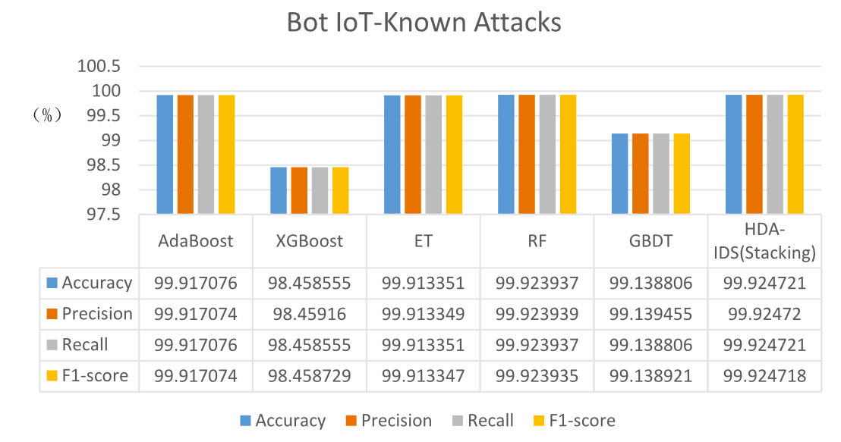

Slide 10
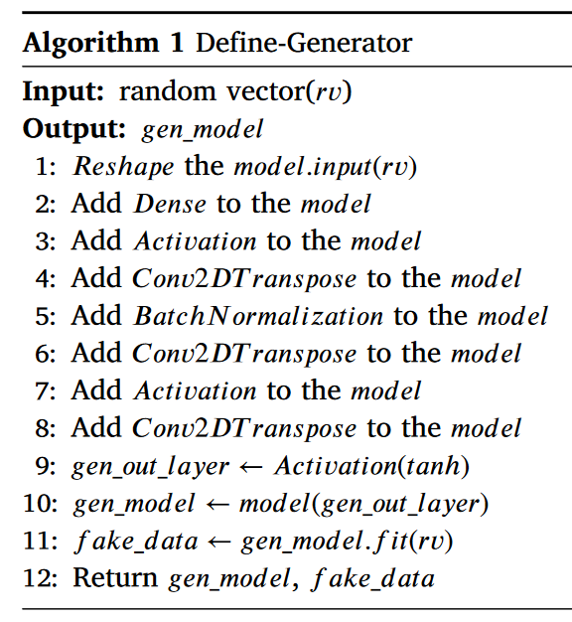
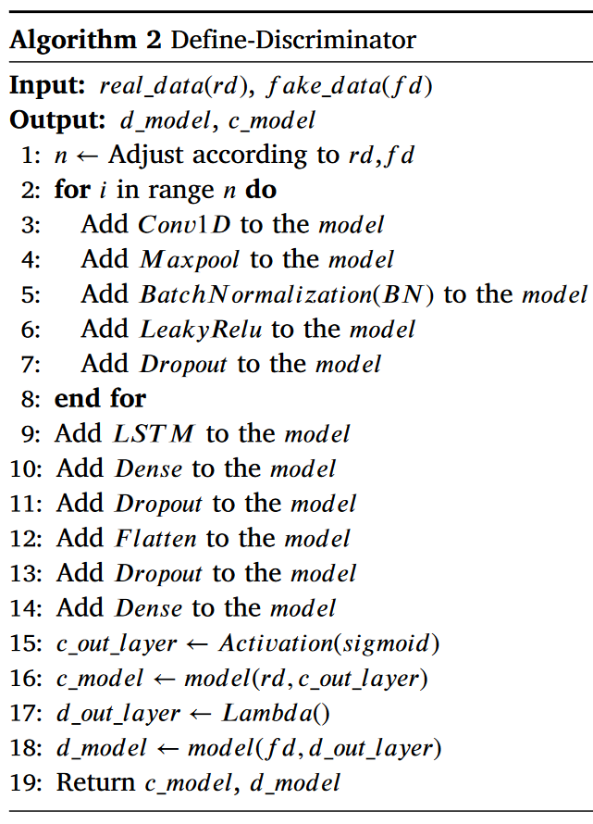
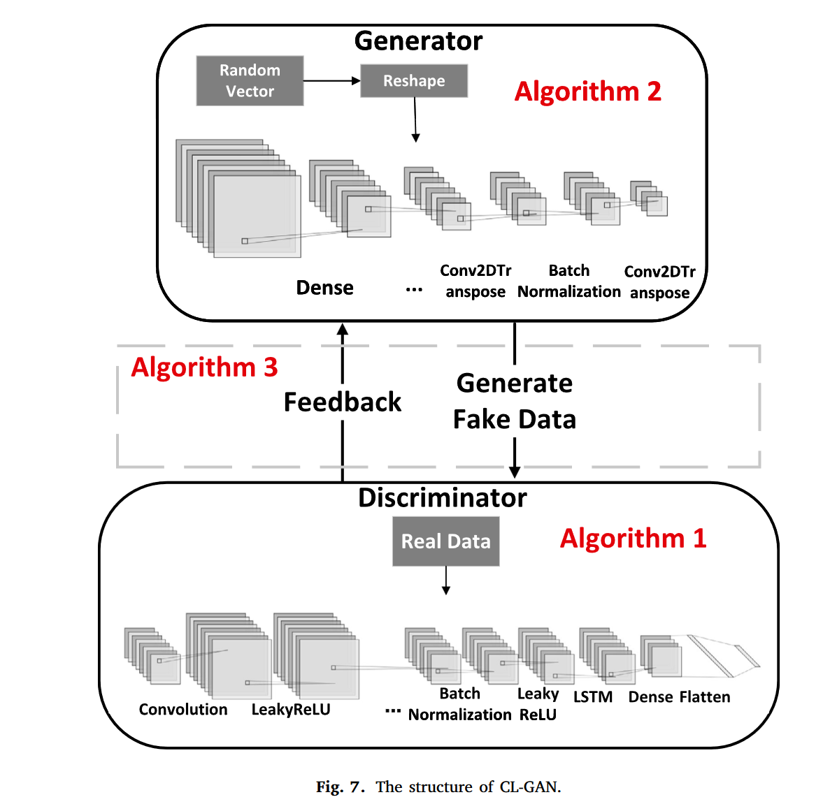
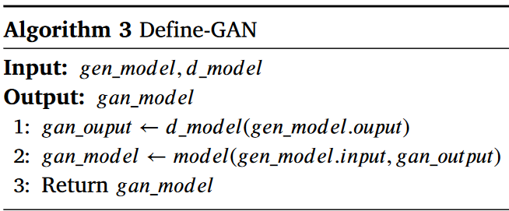
Notes:
从传输特性和协议两个方面评估流量，分析数据流，检查传输请求。Maxpool用于控制神经网络的收敛，output防止过拟合，dense用于预测结果

Slide 11
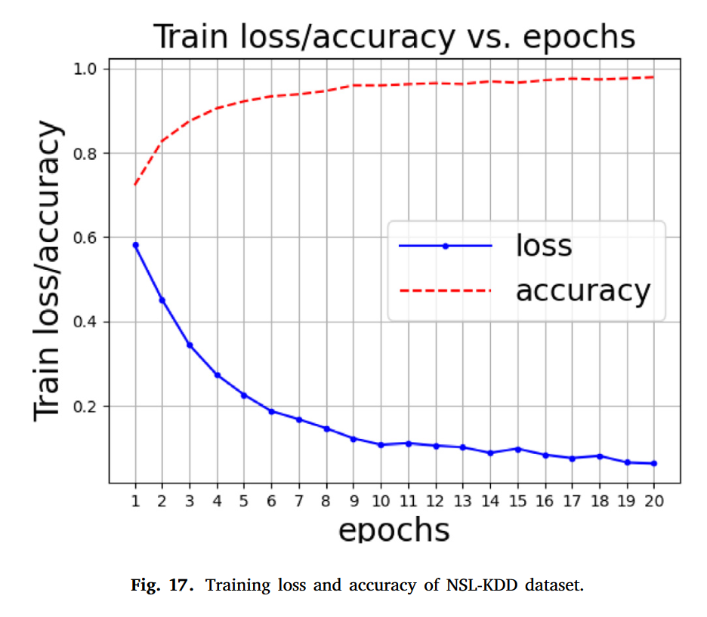
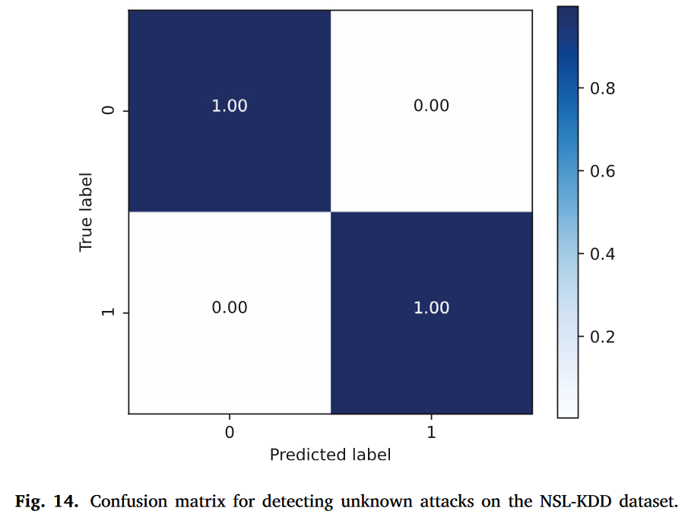

Slide 12
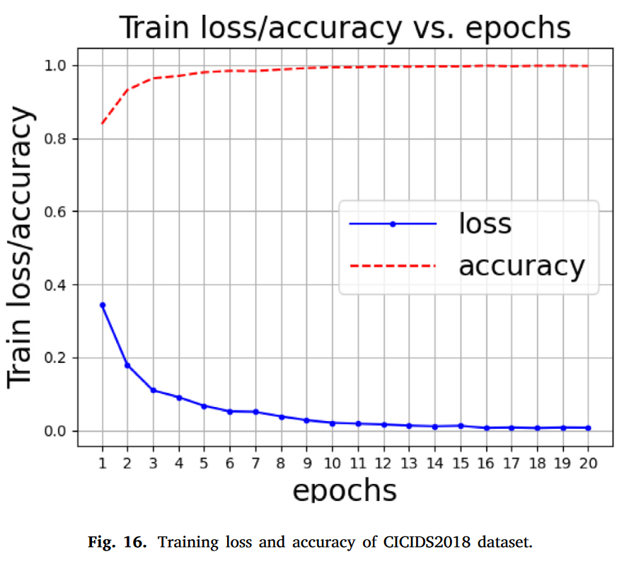
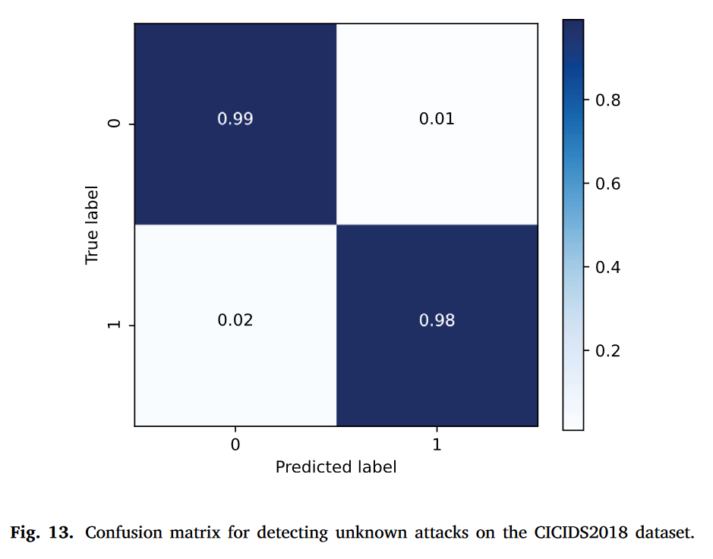

Slide 13
